Slide 1
Film og historisk metode

Slide 2
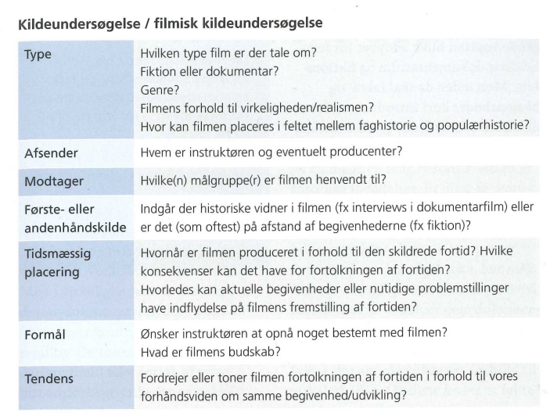
Filmisk kildeundersøgelse

Slide 3
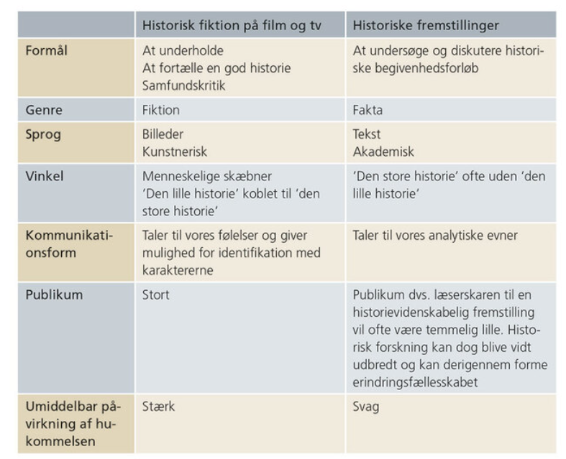
Forskellen mellem historieformidling i hhv. fiktion på film/tv og historiske fremstillinger

